Slide 1
MÔN TIN HỌC LỚP 4
TUẦN 3

Slide 2
Những yêu cầu cần lưu ý của tiết học:
1. Chuẩn bị đầy đủ đồ dùng học tập, vở ghi bài.
2. Nhấn nút “Tạm dừng” khi phải trả lời câu hỏi .
3. Nhấn nút “Tiếp tục” khi đã tìm được câu trả lời .
4. Học tập nghiêm túc, làm đầy đủ bài tập theo yêu cầu.

Slide 3


KHỞI ĐỘNG ĐẦU GIỜ
Câu 1: Đâu là biểu tượng của thư mục?
.
A
B
C
D

Slide 4

Câu 2: Biểu tượng nào sau đây là biểu tượng của phần mềm soạn thảo?
A
B
C
D

Slide 5
Câu 3. Để lưu văn bản, ta thực hiện thao tác nào sau đây?
A. Ctrl + O
B. Ctrl + S
C. Ctrl + B
D. Ctrl + N

Slide 6
CHỦ ĐỀ 1: KHÁM PHÁ MÁY TÍNH BÀI 3: LÀM QUEN VỚI TỆP (Tiết 1) (SGK trang 15)

Slide 7
Mục tiêu bài học
Làm quen với tệp, phân biệt được tệp và thư mục

Slide 8
A. HOẠT ĐỘNG CƠ BẢN
1. Tạo tệp
Em thực hiện các yêu cầu sau:
a) Tạo thư mục HOCTAP và các thư mục son Soanthao, trinhchieu, Ve.
b) Khởi động chương trình soạn thảo văn bản Word, soạn và trình bày nội dung sau vào trang soạn thảo rồi lưu vào thư mục HOCTAP với tên là Baisoan.
Không có việc gì khó
Chỉ sợ long không bền
Đào núi và lập biển
Quyết chí ắt làm nên
(Hồ Chí Minh)

Slide 9
A. HOẠT ĐỘNG CƠ BẢN
1. Tạo tệp
Em thực hiện các yêu cầu sau:
c) Khởi động chương trình Paint, vẽ hình vuông rồi lưu vào thư mục HOCTAP với tên là Hinhvuong.
d) Khởi động chương trình PowerPoint, tạo bài trình chiếu có 1 trang, gõ tên, ngày, tháng, năm sinh của em vào trang trình chiếu rồi lưu vào thư mục HOCTAP với tên là Gioithieu

Slide 10

Video hướng dẫn (Khi thu âm, để full màn hình)
a) Tạo thư mục HOCTAP và các thư mục son Soanthao, trinhchieu, Ve.

Slide 11

Video hướng dẫn (Khi thu âm, để full màn hình)
b)

Slide 12

Video hướng dẫn (Khi thu âm, để full màn hình)
c)

Slide 13

Video hướng dẫn (Khi thu âm, để full màn hình)
d)

Slide 14
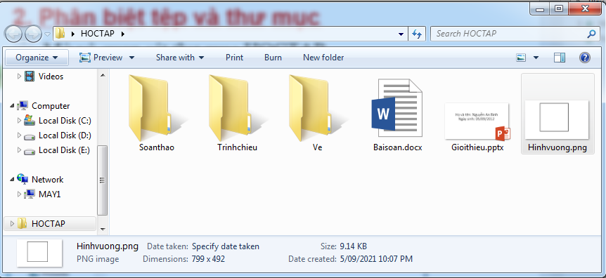

2. Phân biệt tệp và thư mục
Mở và quan sát thư mục HOCTAP.
Thư mục HOCTAP đang mở
Các thư mục
Các tệp
Tên tệp
Trong thư mục có thể chứa nhiều tệp và thư mục con khác

Slide 15

2. Phân biệt tệp và thư mục
a) Trong thư mục HOCTAP có các thư mục Ve, Soanthao và Trinhchieu
Ngoài ra em còn thấy biểu tượng được tạo ra khi em lưu bài soạn thảo văn bản, đó được gọi là tệp. Mỗi tệp có một tên, tên tệp bao gồm phần tên và phần mở rộng được cách nhau bởi dấu chấm. Phần tên do em tự đặt, phần mở rộng được tự động thêm vào
Baisoan.docx
Phần tên
Phần mở rộng

Slide 16
2. Phân biệt tệp và thư mục
b) Điền tên thư mục con và tên tệp trong thư mục HOCTAP vào bảng dưới:
Thư mục | Tệp
Soanthao
Baisoan.docx
Gioithieu.pptx
Trinhchieu
Ve
Hinhvuong.png

Slide 17
Em cần ghi nhớ
- Mỗi tệp đều được đặt tên riêng.
- Tên tệp gồm hai phần, phần tên và phần mở rộng, được cách nhau bởi dấu chấm.
- Mỗi loại tệp có một biểu tượng khác nhau

Slide 18
Thanks!
Any questions?
You can send to me: tranantieuhoc@gmail.com

Slide 19
CHỦ ĐỀ 1: KHÁM PHÁ MÁY TÍNH BÀI 3: LÀM QUEN VỚI TỆP (Tiết 2) (SGK trang 16)

Slide 20
Mục tiêu bài học
Làm quen với tệp, phân biệt được tệp và thư mục

Slide 21
B. HOẠT ĐỘNG THỰC HÀNH
Em mở thư mục HOCTAP đã tạo ở hoạt động 1, mục A rồi thực hiện các yêu cầu sau:
a) Nháy đúp chuột vào biểu tượng tệp, quan sát rồi đánh dấu ✗ vào  ở cuối câu đúng

Slide 22

Biểu tượng | Mở ra chương trình
 | Paint với bức tranh đã vẽ
 | Word với văn bản đã soạn thảo
 | PowerPoint với bài trình chiếu đã soạn
 | Paint với bức tranh đã vẽ
 | Word với văn bản đã soạn thảo
 | PowerPoint với bài trình chiếu đã soạn
 | Paint với bức tranh đã vẽ
 | Word với văn bản đã soạn thảo
 | PowerPoint với bài trình chiếu đã soạn
x
x
x

Slide 23



B. HOẠT ĐỘNG THỰC HÀNH
b) Em hãy viết phần tên và phần mở rộng của các tệp tương ứng vào bảng sau:
Biểu tượng tệp | Hinhvuong.png | Baisoan.docx | Gioithieu.pptx
Phần tên
Phần mở rộng
hinhvuong
Baisoan
gioithieu
png
ppt
doc

Slide 24
C. HOẠT ĐỘNG ỨNG DỤNG MỞ RỘNG
1. Trả lời câu hỏi: Em có thể tạo hai tệp cùng phần tên, cùng phần mở rộng trong một thư mục không?
2. Mở thư mục Soanthao, nháy nút phải chuột, chọn New rồi chọn biểu tượng . Quan sát thay đổi trong thư mục Soanthao, và giải thích thao tác vừa thực hiện.

Slide 25
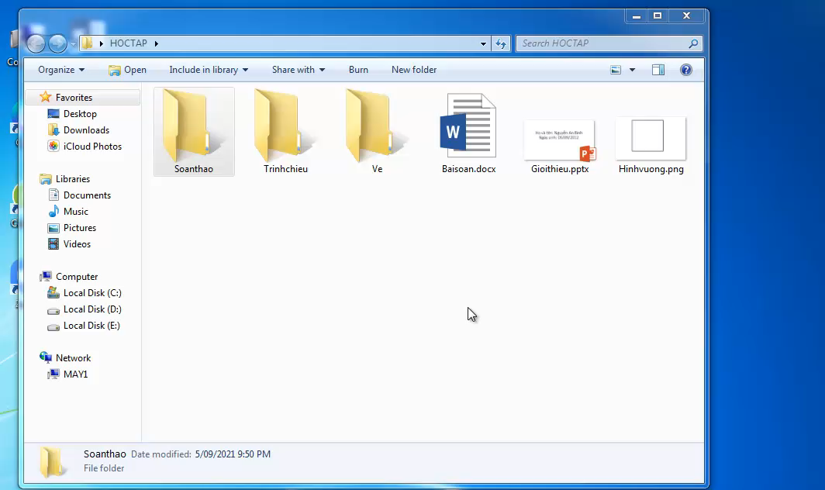

Slide 26
Em cần ghi nhớ
- Mỗi tệp đều được đặt tên riêng.
- Tên tệp gồm hai phần, phần tên và phần mở rộng, được cách nhau bởi dấu chấm.
- Mỗi loại tệp có một biểu tượng khác nhau

Slide 27
Thanks!
Any questions?
You can send to me: tranantieuhoc@gmail.com

